Slide 1
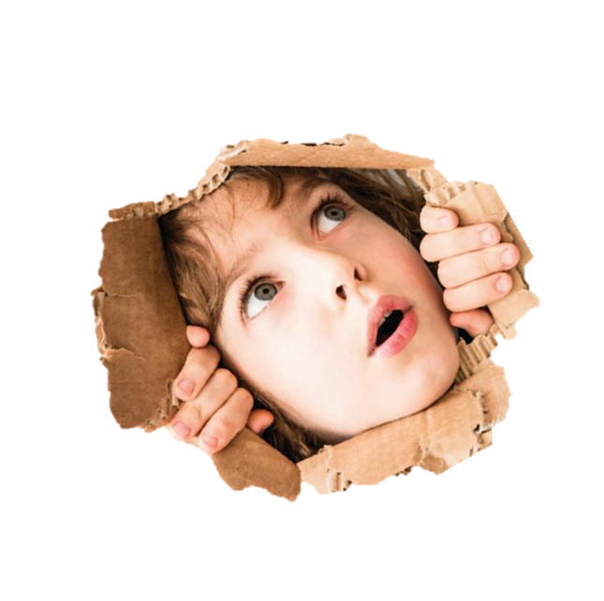
مدرسة التفوق للتعليم الأساسي
ح أولى
وزارة التربية والتعليم
الخطة الأسبوعية للغة العربية للصف الثاني ،الأسبوع الثالث من الفصل الثاني للعام الدراسي 2022/2021
من 17 يناير الى 21 يناير
ملاحظات | الجمعة 21-1-2022 | الخميس 20-1-2022 | الأربعاء 19-1-2022 | الثلاثاء 18-1-2022 | الاثنين 17-1-2022
أرجو متابعة الطالب في حفظ الإملاء الأسبوعي ومتابعة الواجبات وشكرًا. | الدرس: "الإملاء الأسبوعي" + أنشودة أنا أبتكر. فقرة الإملاء الأسبوعي يُحِبُّ أَخي الْكَبيرُ إِعْداد الْبُحوثِ، فَقَدْ نَسَجَ عَلى مِنْوالِ أَبي. | الدرس: "ظرف الزمان وظرف الْمكان". الواجِب: LMS | الدرس: " النص المعلوماتي" دعوة للتفكير خارج الصندوق)2). السطر الإملائي: فَقَدْ نَسَجَ عَلى مِنْوالِ أَبي. الواجِب: حل أنشطة الكتاب المنزلية. | الدرس: " النص المعلوماتي" دعوة للتفكير خارج الصندوق)1). الواجِب: LMS | الدرس: " رحلتي مع كلمة نسج" السطر الإملائي: يُحِبُّ أَخي الْكَبيرُ إِعْداد الْبُحوثِ، الواجِب: اكتب 3 جمل تحتوي على كلمة نسج. | الوحدة الخامسة أفكارك تغير العالم
اليوم والتاريخ
المادة

